Slide 1

Estrategia de mejora de la accesibilidad
Atención telefónica en Atención Primaria
Análisis del piloto (IVR y Portal buzón de transferencia de llamadas)
10/03/2023
Dirección General de Transformación Digital, Innovación y Derechos de los Usuarios (DGTIU)
Departamento de Sanidad

Slide 2
Acrónimos y notas metodológicas
Principales acrónimos empleados:
  IVR: Respuesta Interactiva de Voz, del inglés Interactive Voice Response. Constituye un sistema tecnológico, que emplea locuciones o grabaciones de audio con las que el ciudadano que llama por teléfono a su Centro de Salud interactúa, de manera automática, mediante el teclado de su teléfono o gracias al reconocimiento de su voz
  CMB: Del inglés Call Me Back, corresponde con la opción de la IVR de solicitud de la devolución de la llamada.
Los periodos analizados son:
  Periodo del proyecto piloto comprendido (entre el 22/09/2022 y el 16/12/2022). A partir de esta última semana, se considera que el funcionamiento del aplicativo del buzón se estabilizó o se redujeron las incidencias.
  1ª semana de octubre de 2021 (4/10/2021). Tratándose de la semana previa a puente y fiesta nacional del 12 de octubre. Datos que, aún siendo una “semana valle” o no siendo un pico de incidencia Covid, todavía se sitúan en este contexto.
  1ª semana de octubre de 2022 (3/10/2022). Tratándose de la misma Semana que en 2021. La semana previa al puente y fiesta nacional del 12 de octubre. Se trata de datos relacionados con otra etapa diferente de la pandemia Covid, con menor incidencia en AP, pero que corresponden a la segunda semana de funcionamiento del portal buzón de transferencia de llamadas.
  2ª semana de diciembre de 2022 (12/12/2022). Datos de análisis del tercer mes de funcionamiento del portal buzón de transferencia de llamadas. Semana posterior al puente y las festividades nacionales de la Constitución y la Inmaculada.
  Las fuentes de información corresponden a: a) Datos de AST (de la 1ª semana de octubre de 2021) correspondiendo al primer análisis efectuado para la definición de la estrategia; y b) Datos de empresa Salud Informa (Abai) analizados para el seguimiento:
  1ª semana de octubre de 2021 (extraídos el 14 de diciembre de 2022).
  2ª semana de diciembre de 2022 (extraídos el 20 de diciembre de 2022).
  Periodo del proyecto piloto comprendido (entre el 22/09/2022 y el 16/12/2022) correspondientes a los 36 centros conectados (extraídos el 20 de diciembre de 2022).

Slide 3

Primer análisis: Llamadas totales y llamadas a los 17 Centros de Salud, con más de un 50% de llamadas perdidas en 2021
Llamadas a CS de AP
117 CS, durante Semana 4/10/2021, en todos los tramos horarios
De los 123 CS, 17 presentan un mayor porcentaje de llamadas perdidas (Semana 4/10/2021)
 | Nº llamadas* | % llamadas
Perdidas | 117.402 | 44,8%
Atendidas | 144.659 | 55,2%
Totales | 262.061 | 100%
Sector | Centros de Salud (>50% perdidas)
SECTOR III | Utebo
SECTOR III | Ejea de Los Caballeros
SECTOR III | Delicias Norte
SECTOR III | Alagón
SECTOR I | Alfajarín
SECTOR III | La Almunia Dña Godina
SECTOR II | Belchite
SECTOR III | Épila
SECTOR III | Tauste
SECTOR III | Borja
SECTOR II | Fuentes de Ebro
SECTOR III | Cariñena
SECTOR II | Sástago
SECTOR I | Arrabal
SECTOR III | Delicias Sur
SECTOR III | Sádaba
CALATAYUD | Morata de Jalón
* Los datos de llamadas de la semana 4/10/2021, facilitados por AST, no incluyeron las llamadas de los siguientes CS: Sagasta (doble), Herrera de los Navarros, Sos del Rey Católico, Caspe y Más de las Matas.

Slide 4
Principales propuestas de partida
Propuestas tecnológicas
Modificar la IVR, o textos de locución, de Salud Informa
Propuestas organizativas
Actuar en los Centros de Salud de lista de 17 (>50% llamadas perdidas) en que sea posible
Incluir la información sobre esperas
Generar un sistema de información para la gestión de la atención telefónica
Priorizar atención telefónica (Vrs. presencial) y considerar las diferencias por tramos horarios
Adecuar el programa de citas para permitir crear agendas administrativas
Diseñar un plan formativo
Publicar máxima oferta en autoservicio
Incorporación del buzón de voz

Slide 5
Centros conectados en el proyecto piloto
CS Independencia (ZGZ II)
CS Rebolería (ZGZ II)
CS Seminario (ZGZ II)
CS José Ramón Muñoz Fernández (Sagasta, Ruiseñores y Miraflores). Centro doble (ZGZ II)
CS San Pablo (ZGZ II)
CS Torre Ramona (ZGZ II)
CS Torrero – La Paz (ZGZ II)
CS Valdespartera (ZGZ II)
CS San José (Centro y Norte). Centro doble (ZGZ II)
CS Oliver (ZGZ III)
CS Universitas (ZGZ III)
CS Valdefierro (ZGZ III)
CS Bombarda (ZGZ III)
CS Fraga (Barbastro)
Nuevo: CS Alfajarín (ZGZ I)
CS Arrabal (ZGZ I)
CS Actur Norte (ZGZ I)
CS Actur Sur (ZGZ I)
CS Amparo Poch - Actur Oeste - (ZGZ I)
CS La Jota -Avd. Cataluña- (ZGZ I)
CS Parque Goya (ZGZ I)
CS Picarral – Zalfonada (ZGZ I)
Nuevo: CS Zuera (ZGZ I)
CS Santa Isabel (ZGZ I)
Nuevo: CS Belchite (ZGZ II)
Nuevo: CS Fuentes de Ebro (ZGZ II)
Nuevo: CS Sástago (ZGZ II)
CS Almozara (ZGZ II)
CS Canal Imperial (San José Sur y Venecia). Centro doble (ZGZ II)
CS Casablanca (ZGZ II)
CS Fernando El Católico (ZGZ II)
CS Las Fuentes Norte (ZGZ II)
CS Parque Roma (ZGZ II)

Slide 6
Llamadas totales en 36 Centros de Salud conectados. Del 22/09/2022 al 16/12/2022
 | Total llamadas conectadas IVR | Nº atendidas autocita y Call Center | Nº atendidas CS* | Nº en Buzón o CMB** | Abandonadas | Pendientes | % Perdidas (Abandonadas + pendientes en buzón)
 |  |  |  |  | Se registran llamadas abandonadas tras haber conectado la IVR
SAGASTA | 14.815 | 6.618 | 5.884 | 1.931 | 382 | 0 | 2,6%
VALDESPARTERA | 11.573 | 2.212 | 5.558 | 3.290 | 513 | 0 | 4,4%
LA JOTA | 10.642 | 2.716 | 5.476 | 1.994 | 456 | 0 | 4,3%
CANAL IMPERIAL | 9.019 | 3.994 | 3.301 | 1.230 | 494 | 0 | 5,5%
TORRERAMONA | 8.124 | 2.306 | 4.538 | 1.043 | 236 | 0 | 2,9%
UNIVERSITAS | 7.708 | 2.375 | 3.859 | 1.244 | 230 | 0 | 3,0%
SAN PABLO | 7.498 | 2.466 | 3.809 | 1004 | 219 | 0 | 2,9%
LAS FUENTES NORTE | 7.428 | 2.079 | 3.472 | 1.479 | 397 | 8 | 5,5%
ZUERA | 7.111 | 675 | 4.110 | 165 | 2.161 | 0 | 30,4%
OLIVER | 6.922 | 1.496 | 4.211 | 958 | 257 | 0 | 3,7%
PICARRAL | 6.692 | 1.597 | 4.153 | 770 | 172 | 0 | 2,6%
ALMOZARA | 5.720 | 1.633 | 2.714 | 1.151 | 222 | 0 | 3,9%
ARRABAL | 5.652 | 1.399 | 2.864 | 1.148 | 241 | 0 | 4,3%
PARQUE ROMA | 5.039 | 2.614 | 1.679 | 548 | 198 | 0 | 3,9%
SAN JOSE CENTRO | 4.926 | 3.192 | 989 | 470 | 275 | 0 | 5,6%
REBOLERIA | 4.892 | 1.701 | 2.621 | 472 | 98 | 0 | 2,0%
ROMAREDA (SEMINARIO) | 4.790 | 1.110 | 2.591 | 922 | 167 | 0 | 3,5%
FERNANDO EL CATÓLICO | 4.776 | 2.505 | 1.553 | 504 | 212 | 0 | 4,4%
TORRERO – LA PAZ | 4.752 | 2.361 | 1.491 | 504 | 395 | 149 | 11,4%
ALFAJARIN | 4.372 | 456 | 2.254 | 294 | 1.368 | 0 | 31,3%
ACTUR SUR | 4.292 | 1.086 | 1.967 | 1.050 | 189 | 0 | 4,4%
ACTUR OESTE | 3.972 | 1.294 | 2.479 | 170 | 29 | 0 | 0,7%
FRAGA | 3.929 | 1.178 | 2.418 | 249 | 84 | 0 | 2,1%
FUENTES DE EBRO | 3.527 | 1.652 | 1.637 | 194 | 44 | 0 | 1,2%
VALDEFIERRO | 3.519 | 871 | 1.280 | 1140 | 228 | 235 | 13,2%
BOMBARDA | 3.053 | 861 | 1.790 | 327 | 75 | 0 | 2,5%
SASTAGO | 2.845 | 597 | 1.549 | 133 | 566 | 0 | 19,9%
PARQUE GOYA | 2.817 | 969 | 1.455 | 283 | 110 | 0 | 3,9%
SANTA ISABEL | 2.594 | 955 | 1.387 | 189 | 63 | 0 | 2,4%
ACTUR NORTE | 2.573 | 696 | 1.644 | 189 | 44 | 0 | 1,7%
BELCHITE | 2.448 | 728 | 1.214 | 40 | 466 | 0 | 19,0%
PUERTA DEL CARMEN | 2.215 | 937 | 851 | 303 | 124 | 0 | 5,6%
CASABLANCA | 1.131 | 437 | 628 | 54 | 12 | 0 | 1,1%
SALUD INFORMA | 19 | 0 | 17 | 2 | 0 | 0 | 0,0%
TOTAL | 181.385 | 57.766 | 87.443 | 25.444 | 10.727 | 392 | 6,13%

Slide 7
Total de llamadas en los 36 Centros de Salud conectados
Durante el periodo del 22/09/2022 al 16/12/2022
Nº Llamadas | Nº Atendidas (Autocita, Call Center, CS y buzón) | Nº Perdidas/Abandonadas al conectar IVR) o pendientes buzón | % Perdidas (Abandonadas tras IVR) o pendientes
181.385 | 170.653 | 11.119 | 6,13%
Tipos de llamadas perdidas/abandonadas o pendientes
 | Nº llamadas | % llamadas
Abandono durante transferencia de llamada (desde inicio IVR a tras inicio de transferencia al CS) | 7.806 | 70,2%
Durante oferta de CMB o mensaje en buzón | 2.423 | 21,8%
Durante enrutamiento: a) previo a inicio de IVR o b) tras IVR y previo a transferencia al CS | 498 | 4,5%
Pendientes en buzón | 392 | 3,5%
Total | 11.119 | 100%

Slide 8
Análisis de la situación de los 36 Centros conectados a la IVR y portal del buzón en las mismas semanas de referencia
A partir de aquí, se analizan los datos de los 36 Centros de Salud (33, siendo tres de ellos centros dobles) por los que ha comenzado el proyecto piloto de la IVR y buzón de transferencia de llamadas.
Nota metodológica: Se trata de datos acumulados de todos los Centros de Salud en las semanas de referencia ya utilizadas (4/10/2021, 3/10/2022 y 12/12/2022) mediante la información proporcionada por la empresa adjudicataria de Salud Informa (extraída el 21 de diciembre) y la petición realizada a AST con respecto a la semana de 2021.
36 CS | Nº Llamadas | Nº Atendidas | Nº Perdidas (abandonadas + pendientes en buzón) | % Perdidas (abandonadas + pendientes en buzón)
SEMANA 04/10/2021* | 38.707 | 16.293 | 22.414 | 57,9%
SEMANA 03/10/2022 | 14.035 | 13.318 | 717 | 5,11%
SEMANA 12/12/2022 | 16.223 | 15.388 | 835** | 5,15%
* Estos datos de llamadas (semana 4/10/2021), hacen referencia exclusivamente al horario de 8 a 15 horas y no incluyen la información del CS Sagasta.
** En la semana del 12/12/2022, el 23,6% de las 835 llamadas perdidas corresponden a los CS de Valdefierro y Torrero-La Paz, que son los CS que en mayor medida habían ido acumulando llamadas pendientes en Buzón. Se trata de la semana en la que DGTIU considera que ya se puede aludir a la estabilidad de herramienta, tras la puesta en marcha de los desarrollos previos.

Slide 9
Tiempos medios total de llamadas a 36 Centros de Salud
Durante el periodo del 22/09/2022 al 16/12/2022
Entrada de llamada a IVR
Opción 1: “Cita automática y si esperas”. Tiempo medio llamadas atendidas mediante autocita:
0:27
Opción 2: “Atendido por un operador”. Tiempo medio llamadas atendidas por el Call Center:
2:47
Opción 3:
Centro de Salud: “Esperar a ser atendido por el CS”
Tiempo medio de las llamadas transferidas al CS, hasta que la llamada se transfiere a CS
4:10
Tiempo medio de las llamadas que finalmente son abandonas por usuarios esperando a ser atendidos por CS
3:57
Tiempo medio de las llamadas que dejan un mensaje, hasta que deja mensaje en buzón
5:41
Tiempo medio de las llamadas que solicitan devolución de llamada, hasta que dejan su nº telf. (CMB)
4:48
Llamadas que, en el momento de extraer los datos, aún están en curso
“Sin datos”
1 min y 31 segundos de diferencia
38 segundos de diferencia

Slide 10

Diagrama de la IVR actual
Bienvenida a SI
Por favor, tenga a mano su Tarjeta sanitaria
Ha contactado con su CS
Si quiere cita con nuestro sistema automático, sin esperas, diga o pulse 1
Si quiere ser atendido por uno de nuestros operadores para ayudarle en su trámite, diga o pulse 2
Si necesita hablar con su CS, por favor, espere…
1. Transferencia IVR
Autocita
Tiempo medio autocita:
27 segundos
2. Transferencia Call Center SI
Tiempo medio Call Center:
2 min. y 47 segundos
Tiempo medio transferencia a C. Salud: 4 min. 10 segundos
ESPERA

Slide 11

ESPERA
…Diga o marque solo los números de su AR sin letras. Este número aparece en su tarjeta sanitaria después de las letras AR. (Se repite hasta 3 veces) El número de tarjeta sanitaria introducido es XXXXXXX. ¿Es correcto? Diga o indique Sí o No. …Diga o marque su fecha de nacimiento del paciente. Por ejemplo, 29 de enero de 1983. (Dato de contraste)
“Si el motivo por el que quiere hablar con su Centro de Salud es:
Una enfermedad o dolor físico agudo, diga o pulse 1
Si quiere contactar de forma inmediata con su médico o enfermera, diga o pulse 2
Si tiene que realizar algún trámite administrativo urgente, diga o pulse 3
Para cualquier otra situación, diga o pulse 4”.

Slide 12

Opción 1, 2, 3 o 4
Está contactando con su Centro de salud, por favor, manténgase a la espera…
Nuestros agentes están ocupados. Por favor, espere. (Se repite hasta 3 veces)
70,2% del total llamadas abandonadas se producen hasta transf. a CS (desde el comienzo de locución y hasta que, en algunos de éstos casos, Salud Informa deja de controlar la llamada al pasarse al CS)
“Si quiere mantenerse a la espera, pulse 1
Si quiere que le llamemos más tarde, pulse 2
Si quiere dejar un mensaje en buzón, pulse 3 o manténgase a la espera…”
Tiempo medio del total de abandonadas es:
3 min. y 57 segundos
Opción 3

Slide 13


Opción 3
Tiempo medio buzón:
5 min. 41 segundos
Tiempo medio “CMB” o “solicitud de devolución llamada”:
4 min. 48 segundos ***
Registro en portal web de datos de llamada:
Fecha/hora
AR - Nº tarjeta sanitaria
Nº de teléfono
En su caso, mensaje en buzón
A continuación, por favor, diga su número de teléfono: _______________ El número de teléfono introducido es XXXXXXXXX. ¿Es correcto? Diga o indique Sí o No.
Si lo desea, puede dejarnos un mensaje indicando el motivo de su consulta:________________
Muchas gracias, le llamaremos lo antes posible. Un saludo.
21,8% del total llamadas abandonadas hasta opciones de CMB o buzón
Tiempo medio del total de abandonadas es: 3 min. y 57 segundos
Otro 4,5% del total de las llamadas abandonabas se producen durante el enrutamiento (+ el 3,5% de llamadas pendientes en buzón) en este mismo periodo de tiempo. *** Tiempos medios de 36 CS conectados en el mismo periodo precedente: 22/09/2022 a 16/12/2022

Slide 14
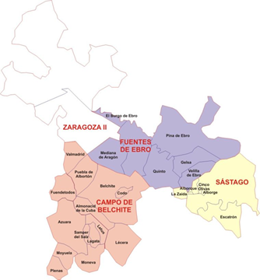
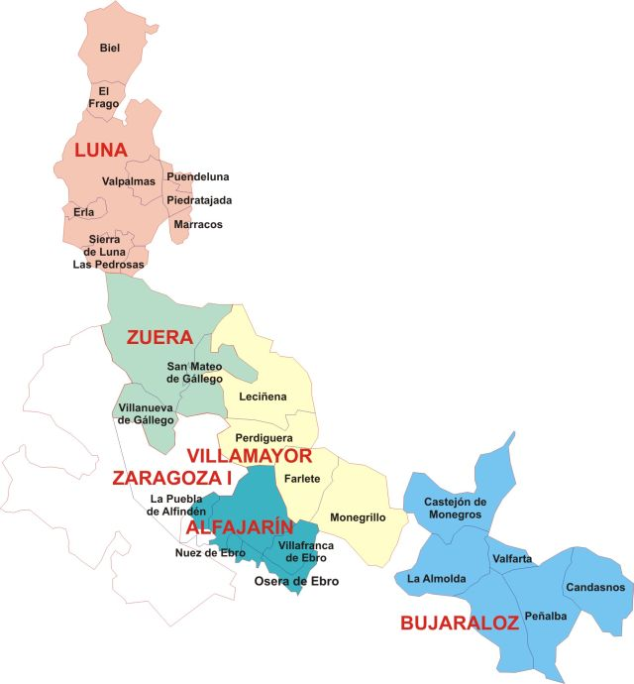

Quejas recibidas
ZBS Alfajarín (10.286 TSI 1/1/2022)
ZBS Zuera (16.546 TSI 1/1/2022)
ZBS Campo de Belchite (3.306 TSI 1/1/2022)
ZBS Fuentes de Ebro (12.551 TSI 1/1/2022)
ZBS Sástago (2.648 TSI 1/1/2022)
TSI: Tarjeta Sanitaria Individual

Slide 15
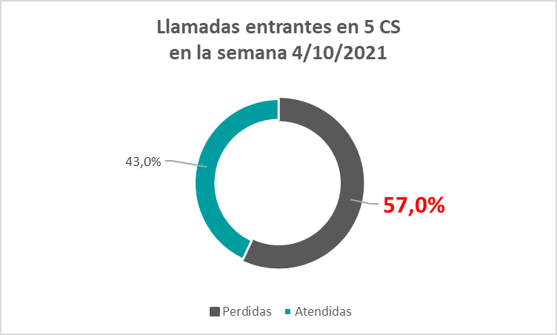
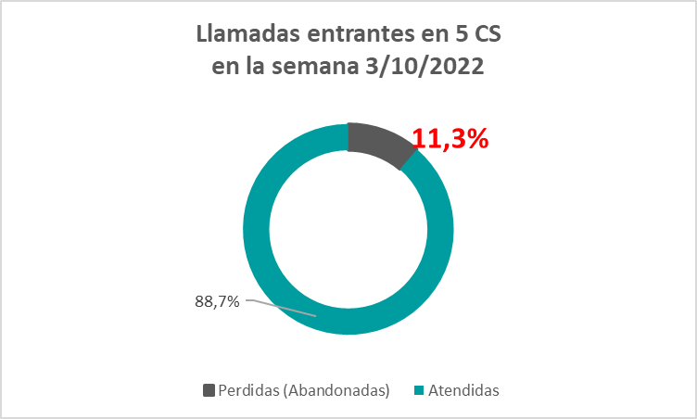
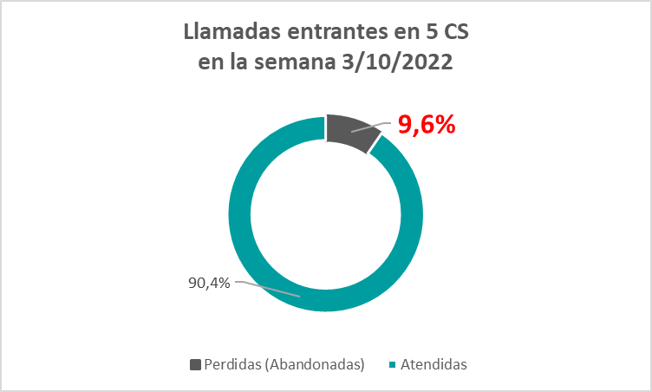
Evolución de las llamadas en 5 Centros de Salud analizados
Datos de llamadas en la 1ª semana de octubre de 2021 (4/10/2021)
Centros de Salud (>50% perdidas) | Nº Llamadas | Nº Atendidas | Nº Perdidas | % Perdidas
Alfajarín (ZGZ I) | 717 | 215 | 502 | 70,0%
Belchite (ZGZ II) | 1.638 | 573 | 1.065 | 64,7%
Fuentes de Ebro (ZGZ II) | 2.304 | 1.037 | 1.267 | 55,3%
Sástago (ZGZ II) | 922 | 424 | 498 | 54,1%
Arrabal (ZGZ I) | 3.758 | 1.766 | 1.992 | 53,3%
Datos de llamadas en la 1ª semana de octubre de 2022 (3/10/2022)
Centros de Salud | Nº Llamadas | Nº Atendidas (y/o marcadas gestionadas en buzón) | Nº Perdidas (Pendientes + Abandonadas tras conectar IVR) | % Perdidas (Pendientes + Abandonadas tras IVR)
Alfajarín (ZGZ I) | 274 | 213 | 61 | 22,3%
Belchite (ZGZ II) | 201 | 167 | 34 | 16,9%
Fuentes de Ebro (ZGZ II) | 297 | 295 | 2 | 0,7%
Sástago (ZGZ II) | 238 | 201 | 37 | 15,6%
Arrabal (ZGZ I) | 391 | 367 | 24 | 6,1%
Datos de llamadas en la 2ª semana de diciembre de 2022 (12/12/2022)
Centros de Salud | Nº Llamadas | Nº Atendidas (y/o marcadas gestionadas en buzón) | Nº Perdidas (Pendientes + Abandonadas tras conectar IVR) | % Perdidas (Pendientes + Abandonadas tras IVR)
Alfajarín (ZGZ I) | 255 | 191 | 64 | 25,1%
Belchite (ZGZ II) | 138 | 117 | 21 | 15,2%
Fuentes de Ebro (ZGZ II) | 259 | 253 | 6 | 2,3%
Sástago (ZGZ II) | 205 | 182 | 23 | 11,2%
Arrabal (ZGZ I) | 518 | 500 | 18 | 3,5%

Slide 16
Análisis comparado (%) del tipo de atención a las llamadas en CS rurales y CS urbanos*
* Para efectuar este análisis, se han considerado por: a) Centros Rurales, los datos de los 5 Centros de Salud (de la lista 17 de > 50% perdidas), de la semana del 03/10/2022 que ya se analizan en la diapositiva anterior; y b) Centros urbanos, los 30 CS (los 36 conectados a IVR, menos los 5 anteriores y el de Zuera) en el periodo del 22/09/2022 al 16/12/2022.

Slide 17
Tiempos medios de las llamadas de los 5 Centros de Salud analizados en la Semana del 12/12/2022
Entrada de llamada a IVR
Opción 1: “Cita automática y si esperas”. Tiempo medio llamadas atendidas mediante autocita:
0:31
Opción 2: “Atendido por un operador”. Tiempo medio llamadas atendidas por el Call Center: 2:12
Opción 3:
Centro de Salud: “Esperar a ser atendido por el CS”
Tiempo medio de las llamadas transferidas al CS, hasta que la llamada se transfiere a CS
3:55
Tiempo medio de las llamadas que finalmente son abandonas por usuarios esperando a ser atendidos por CS
2:48
Tiempo medio de las llamadas que dejan un mensaje en buzón
4:46
Tiempo medio de las llamadas que solicitan devolución de llamada, hasta que dejan su nº telf. (CMB)
4:22
Llamadas que en el momento de extraer los datos aún están en curso
Sin datos

Slide 18

Seguimiento de la ejecución de propuestas de partida
Los niveles de atención telefónica han mejorado, dado que las llamadas perdidas y/o abandonadas han pasado de un 58% a un 6% apróx.
La IVR resuelve de manera automatizada en torno al 30% de las llamadas totales a los CS.
  En el total de Centros de Salud (36) conectados, y en el periodo completo de funcionamiento del buzón (datos de 2012), el paso por la IVR, hace que con el sistema de citación automática y el call center se alivie un 31,6% de las llamadas
  En el caso de los 30 CS urbanos, durante este mismo periodo, este porcentaje se eleva al 33,6%
  En el caso de los 5 centros “rurales” analizados (los de la lista de 17 con >50% llamadas abandonadas en 2021, que son 4 rurales más el CS de Arrabal), en la semana del 3/10/2022, se aliviaba casi un 27%.
La opción del buzón ha sido capaz de recuperar entre un 10 y 15% de las llamadas. Generando valor, especialmente, en las horas punta o momentos en los que operadores de serv. de admisión están más ocupados. En todo caso, se constata que, en términos generales, las llamadas con mensajes en buzón son asumibles por los Serv. de Admisión.
Se ha dado una mayor aceptación en el mundo urbano que en el mundo rural, tal y cómo se puede observar en el número de llamadas abandonadas. De ahí la conveniencia de diferenciar el sistema.

Slide 19
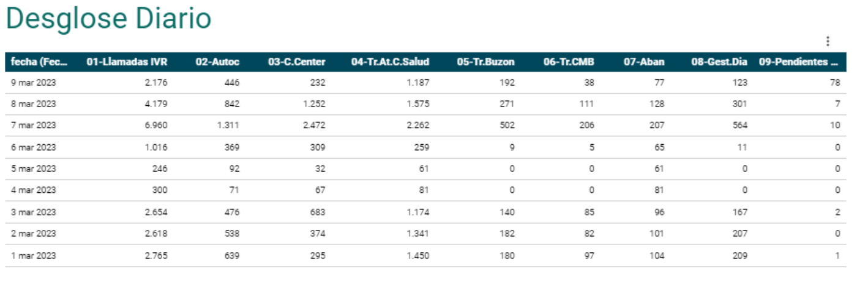
Seguimiento de la ejecución: Cuadro de mando
Con este sistema, actualmente se cuantifican las llamadas a éstos CS (y mensajes en buzón), Este análisis se ha realizado, en su mayor parte, mediante un sistema de información para la gestión o cuadros de mando de la atención telefónica.
  Al que se ha facilitado acceso a las Direcciones de Atención Primaria de cada uno de los Sectores Sanitarios que cuentan con CS conectados
Este análisis se ha realizado, en su mayor parte, mediante los cuadros de mando o sistema de información para la gestión de la atención telefónica.

Slide 20
Evaluación del piloto y nuevas propuestas
Se ha llevado a cabo una evaluación del proyecto piloto y un ejercicio de rendición de cuentas, presentando y facilitando este análisis de los datos de las llamadas telefónicas y reclamaciones en reuniones de trabajo con:
  Directivos/as de Atención Primaria y los/las profesionales de servicios de admisión
  Representantes de la ciudadanía: FAMCP y Ayuntamientos de las ZBS (CS rurales) implicados
Se propuso un análisis del nuevo sistema de atención telefónica en base a: Beneficios obtenidos, barreras al buen funcionamiento del sistema, problemas detectados, etc.
En dichas reuniones se trabajó en el codiseño del nuevo sistema y los próximos pasos que dar, tanto en relación a los futuros CS a conectar a la IVR como respecto a las nuevas propuestas de IVR (para acortar tiempos o textos de locución y simplificar la interacción con “la máquina”), atendiendo de forma diferenciada a la realidad urbana y rural.

Slide 21
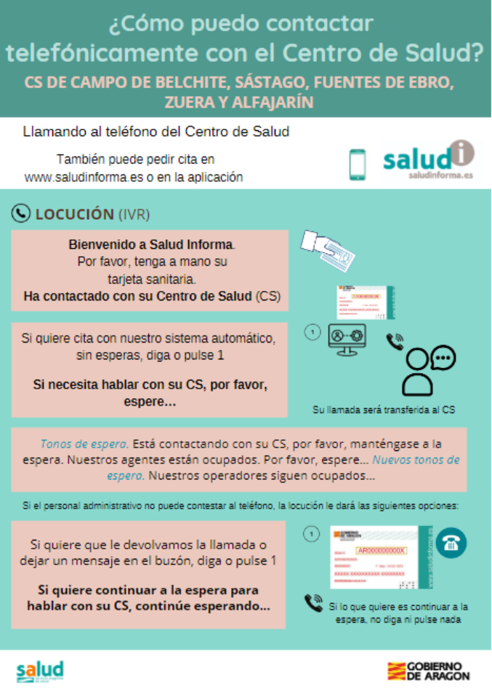
Nuevas propuestas de actuación
  También se ha obtenido la oferta de colaboración de los Ayuntamientos de las ZBS rurales (Belchite, Sástago, Fuentes de Ebro, Zuera y Alfajarín) en cuanto a la difusión de materiales divulgativos y la explicación a la ciudadanía de las vías de acceso (por ejemplo, telefónico) a los CS rurales
Como ya se ha informado a las Direcciones de Atención Primaria y Ayuntamientos… la puesta en marcha de esta nueva IVR específica para los CS rurales será la próxima semana (13/03/2023)…

Slide 22
Gracias por la atención.
Departamento de Sanidad del Gobierno de Aragón
Dirección General de Transformación Digital, Innovación y Derechos de los Usuarios (DGTIU)
Información de contacto:
Vía Univérsitas, 36
50017 Zaragoza
L-V de 9.00 h a 14.00 h
976715761

